Slide 1



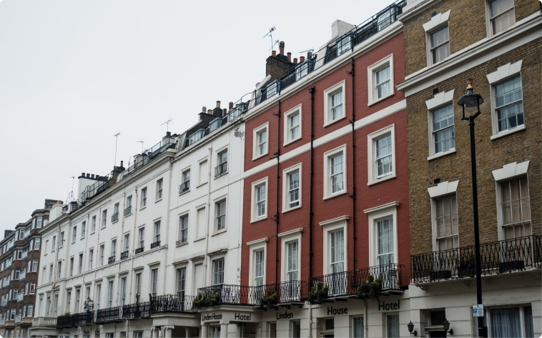
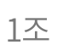


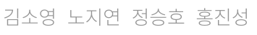

Slide 2
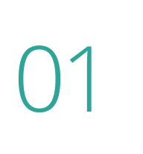


본 시스템은 [ 호텔 관리 시스템 ]으로, 호텔 관리자와 직원만 이용 가능하다.
시스템 로그인 시, 관리자와 일반직원으로 구분되고,
관리자는 모든 기능에 접속 할 수 있는 권한이 있으나, 직원은 기능 접속에 제한이 있다.
본 시스템은 고객이 사전에 객실예약 및 결제를 마친 시점에
호텔 직원이 고객으로부터 유선상으로 전달받은 예약정보를 입력하여 객실 체크인/체크아웃을 처리할 수 있게 한다.
본 시스템을 통해 호텔 관계자는 객실의 정보와 객실 상태를 관리할 수 있고,
객실 이용 중인 고객이 유선상으로 호텔 직원에게 음식 주문 및 필요사항을 요청했을 시 이를 관리할 수 있다.
또한, 객실에 문제가 발생하여 당장 객실 이용이 불가능한 경우를 대비하여 DNS관리를 할 수 있도록 하였고,
호텔 관리자와 직원이 시스템을 편리하게 이용할 수 있도록 공지사항을 업로드 할 수 있도록 하였다.

Slide 3









Slide 4



- 호텔 직원의 정보는 “직원코드,이름,나이,성별,이메일,전화번호,직책”으로 구성되며
직책은 관리자(”ADM”)와 일반 직원(”EMP”)으로 나뉜다.
- 호텔 직원은 직원코드와 전화번호를 입력하여 시스템에 로그인 할 수 있다.
- 관리자로 로그인한 경우에만 직원 정보에 접근 할 수 있으며 관리자는 직원 정보를
추가,수정,삭제,조회 할 수 있다.
직원 (계정) 관리
- 객실 기본 데이터는 총 10개이고,
객실 정보는 객실 번호, 객실 타입, 가격, 최대 수용 인원 수로 구성된다.
- 객실을 조회,추가, 수정 및 삭제하는 권한은 호텔 관리자만 가진다.
- 객실 타입은 single, double, luxury로 구분된다.
- 객실 등록 이후 객실의 가격과 최대 수용 인원 수를 수정할 수 있다.
- 객실을 폐쇄하거나 다른 용도로 사용하게 될 경우 객실을 삭제할 수 있다.
객실 정보 관리

Slide 5
- 객실 관리 모듈을 통해 각 객실의 예약정보를 등록 및 삭제하여
체크인, 체크아웃을 처리할 수 있고, 각 객실의 현황을 수정 및 조회할 수 있다.
- 각 객실의 현황은 청소 현황과 DNS(Do Not Sale) 현황으로 구분된다.
- 객실의 청소 현황은 dirty, clean, inspect로 구분된다.
- DNS(Do Not Sale)는 장기간의 수선 및 보수가 필요한 경우에 설정한다.
- 객실 관리에 대한 권한은 호텔 직원과 관리자 모두에게 있다.
- 체크인 처리된 모든 객실에 대하여 이용현황의 조회, 수정, 삭제가 가능하다.
- 체크인 시 ROOMHISTORY의 CHECK IN항목이 ‘공실’ 에서 ‘재실’ 로 변경된다.
- 체크아웃 시 ROOMHISTORY의 CHECK IN항목이 ‘재실’ 에서 ‘공실’ 로 변경된다.
- 전체 객실 현황을 조회하면 객실 번호, 이용자 이름, 입실일, 퇴실 예정일, 청소 현황,
체크인 유무, DNS 현황을 확인할 수 있고, 개별 객실 현황의 조회 시에는
추가로 객실 청소 상태에 대한 변경 작업이 가능하다.
- 입실 가능 객실의 목록을 조회하면, 체크인 현황은 ‘공실’, 객실 청소 현황은 ‘INSPECT’,
DNS 현황은 해당되지 않는 객실만 출력된다.
- 객실을 변경할 경우, 변경 이전의 객실은 ‘공실’ 처리하고 새로 이동할 객실을
‘재실’처리한다.
객실 관리

Slide 6
- 음식메뉴는 카테고리, 메뉴번호, 메뉴이름, 가격으로 구성된다.
- 본 시스템의 음식메뉴는 한식, 양식, 조식, 음료로 총 4가지의 카테고리로 구분된다.
- 음식메뉴의 추가, 조회, 수정, 삭제가 가능하다.
- 음식메뉴를 관리할 수 있는 권한은 관리자에게만 있다.
- 음식메뉴는 각 카테고리별로 조회 가능하다.
- 음식 주문이 가능한 시간에는 메뉴를 삭제할 수 없다.
- 음식메뉴를 수정 및 삭제할 때에는 해당 메뉴에 대한 정보를 먼저 출력한 후 처리한다.
음식 메뉴 관리
- 음식주문의 접수 및 주문내역 조회가 가능하고 주문내역을 수정 및 삭제 할 수 있다.
- 관리자와 직원 모두 음식주문을 관리할 수 있는 권한을 가진다.
- 음식주문 접수 시에는 주문번호, 주문객실, 주문한 음식의 카테고리와 메뉴, 주문수량, 가격,
주문일, 주문접수자의 이름을 등록한다.
- 음식 주문 접수는 한 번에 한 종류의 메뉴만 가능하다.
- 사용자가 주문 접수과정에서 음식 카테고리를 선택하면 해당 카테고리의 메뉴목록을 볼 수 있다.
- 음식 주문 접수내역을 수정 및 삭제하는 경우, 해당 주문내역을 먼저 출력한 후 처리한다.
음식 주문 관리

Slide 7
- 고객요청은 등록번호, 카테고리항목, 객실호수, 요청사항, 작성자, 요청일로 구성된다.
- 고객요청은 고객이 객실을 이용 중일 때 언제든지 등록이 가능하다.
- 고객요청사항의 등록, 조회, 수정, 삭제는 관리자와 직원 모두 가능하다.
- 고객요청사항 등록시 카테고리별로 등록이 가능하며,
카테고리는 어매니티, 수리, 청소, 이 외 기타사항 총 4가지로 분류된다.
- 고객요청사항의 처리가 완료되면, 사용자가 고객요청사항 목록에서 삭제한다.
고객 요청
- DNS(Do Not Sale)방은 “방번호,DNS 사유,DNS등록 날짜,(입력한)직원 코드”로 구성된다.
- DNS에는 일반직원과 관리자 모두 접근 가능하며 조회, 등록, 수정, 삭제가 가능하다.
- DNS 등록 및 삭제 시, 룸 현황(RoomHistory)에 DNS 현황이 업데이트 된다.
DNS

Slide 8
- 공지사항은 등록번호, 제목, 작성자, 작성일로 구성된다.
- 공지사항은 언제든지 등록이 가능하다.
- 공지사항의 전체목록 조회 시에는 제목, 작성자, 작성일이 출력되고,
상세 조회 시에는 추가로 내용까지 출력된다.
- 공지사항의 등록, 수정, 삭제는 관리자만 가능하고,
공지사항 전체목록 및 상세보기 조회는 관리자와 직원 모두 가능하다.
공지사항

Slide 9


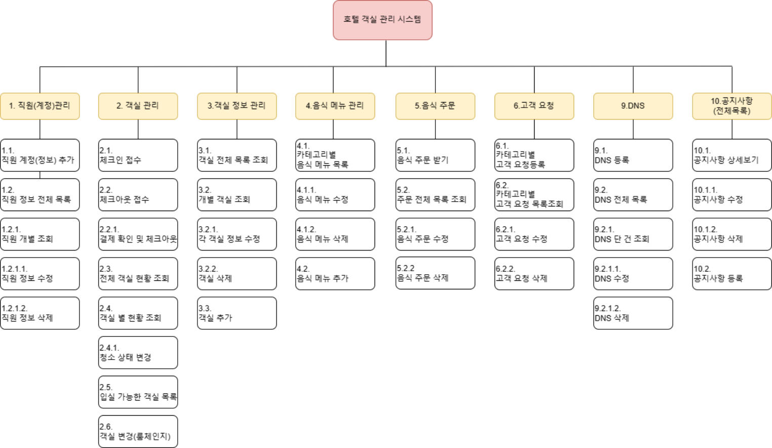
호텔 객실 관리 시스템
1. 직원 계정 관리
2. 객실 관리
3. 객실 정보 관리
4. 음식 메뉴 관리
5. 음식 주문 관리
6. 고객 요청 관리
7. DNS
8. 공지사항

Slide 10


김소영
노지연
정승호
홍진성
음식메뉴
음식주문
고객요청사항
공지사항
직원(계정)관리
DNS
객실 관리
객실 정보 관리

Slide 11



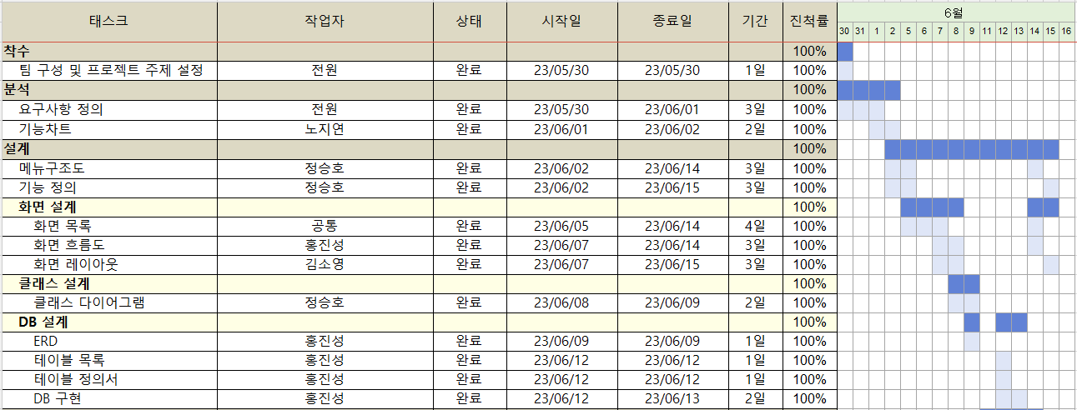

Slide 12
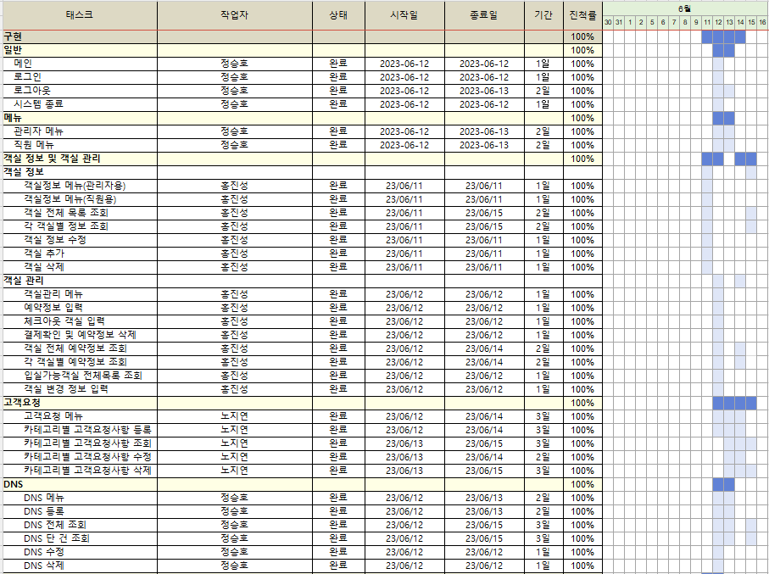

Slide 13
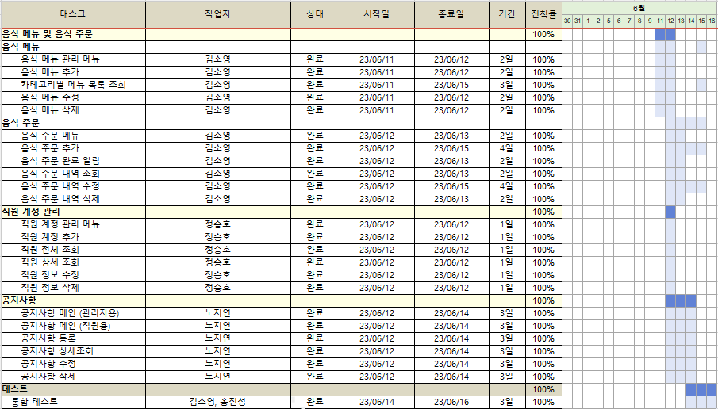

Slide 14


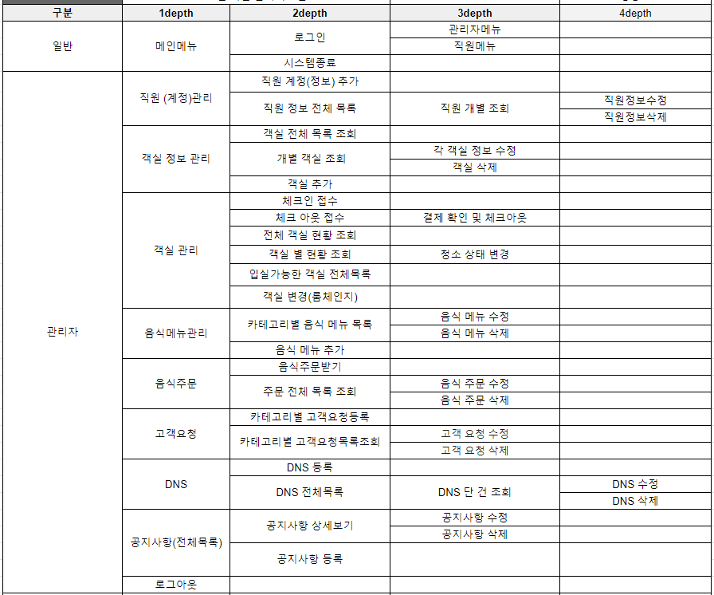

Slide 15
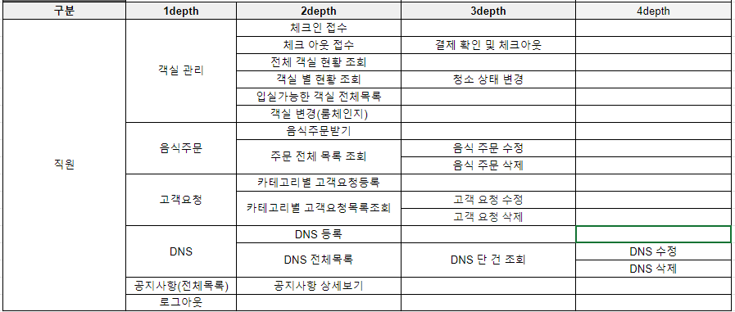

Slide 16


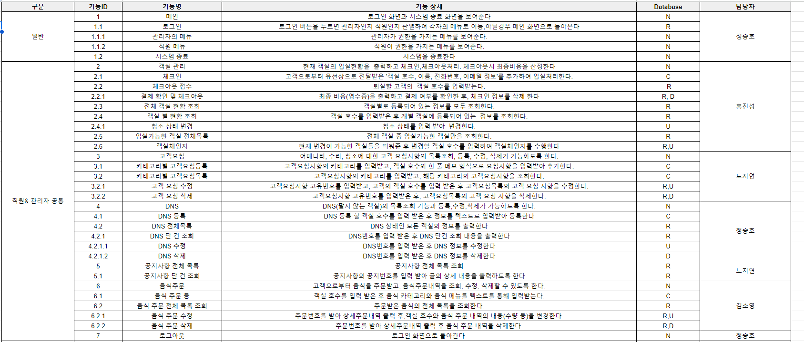

Slide 17
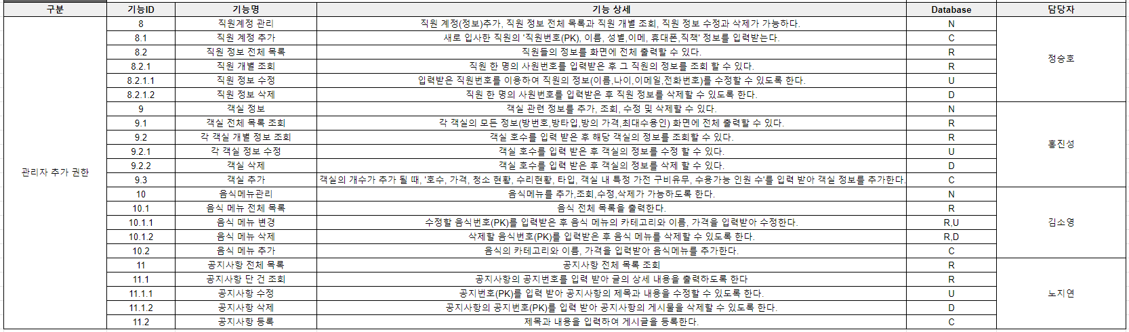

Slide 18


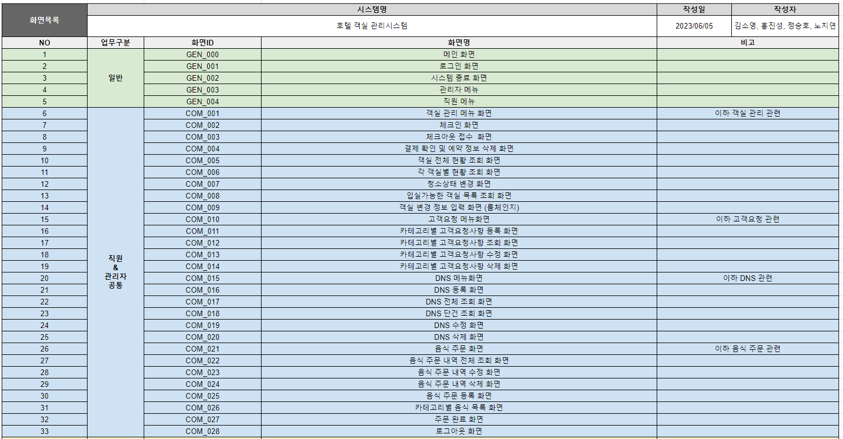

Slide 19
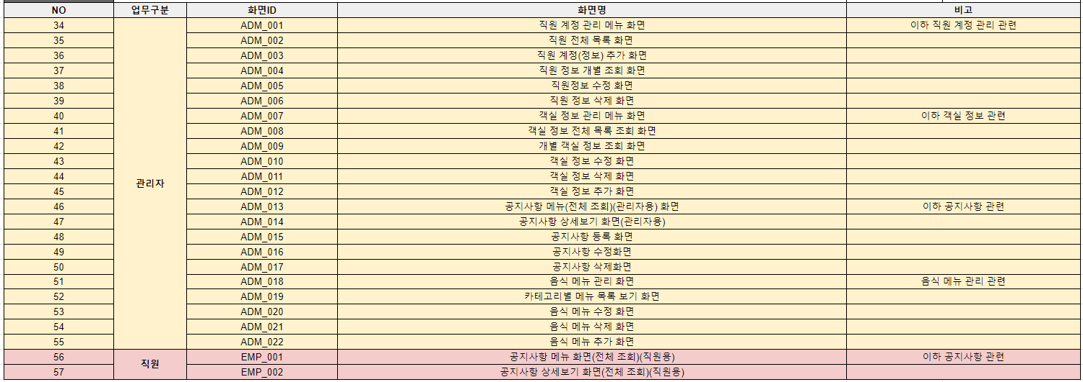

Slide 20


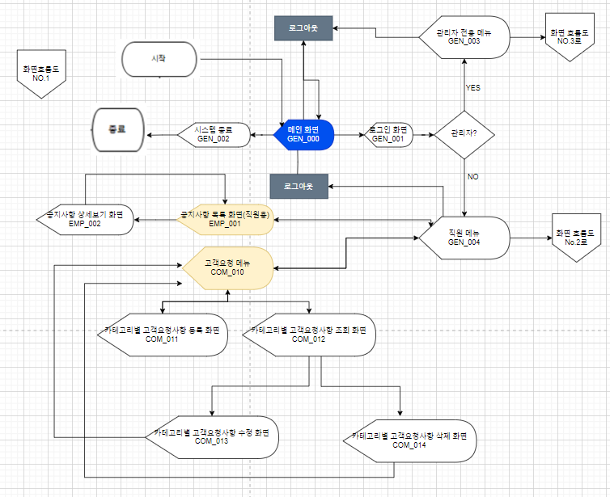
화면흐름도 NO.1

Slide 21
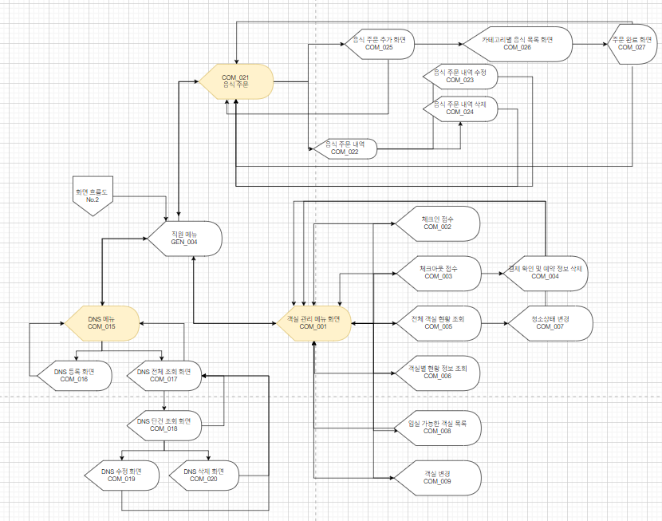
화면흐름도 NO.2

Slide 22
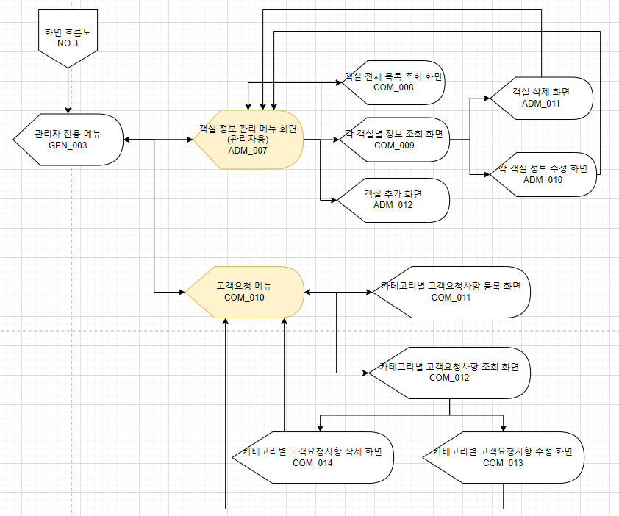
화면흐름도 NO.3

Slide 23
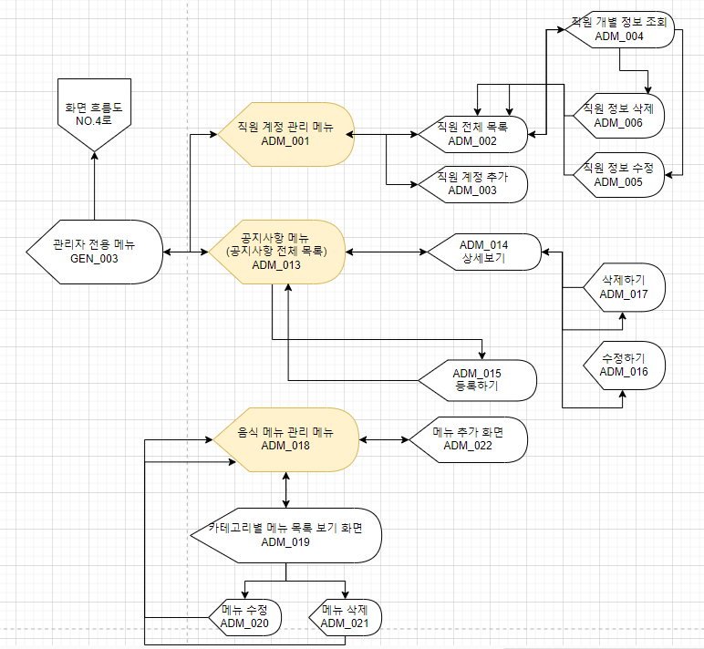
화면흐름도 NO.4

Slide 24
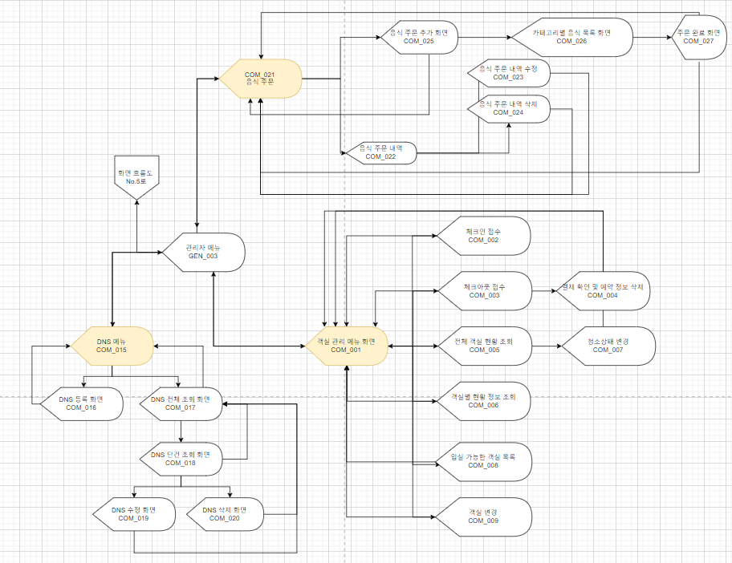
화면흐름도 NO.5

Slide 25
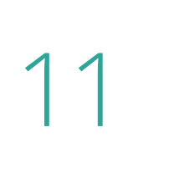

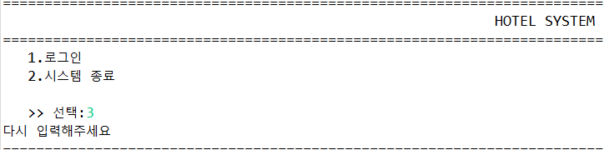
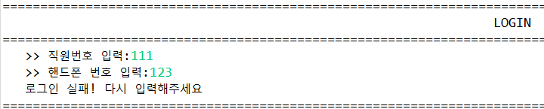
화면 레이아웃 | 기능ID | 화면ID | 화면명 | 업무구분 | 정승호
 | 1 | GEN_000 | 메인 화면 | 작 성 일 | 2023-06-15
 | 1.1 | GEN_001 | 로그인 화면 | 작 성 자 | 김소영
 | 1 | GEN_001로 이동
 | 2 | GEN_002로 이동
 | 3 | 잘못된 번호 입력 시 출력
 | 1 | 직원번호, 핸드폰 번호로 로그인
 | 2 | 관리자로 로그인 시 GEN_003로 이동
 | 3 | 직원으로 로그인 시 GEN_004로 이동
 | 4 | 잘못된 정보 입력 시 출력

Slide 26
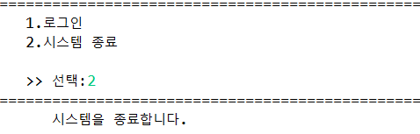
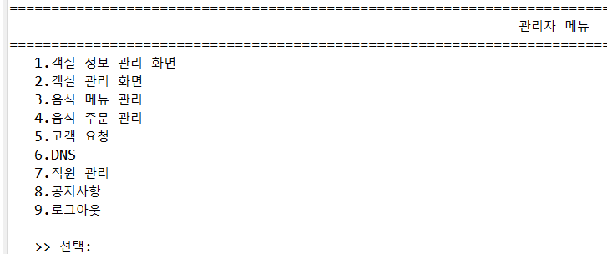
화면 레이아웃 | 기능ID | 화면ID | 화면명 | 업무구분 | 정승호
 | 1.2 | GEN_002 | 시스템 종료 화면 | 작 성 일 | 2023-06-15
 | 1.1.1 | GEN_003 | 관리자 메뉴 | 작 성 자 | 김소영
 | 1 | 시스템 완전 종료
 | 1 | ADM_007로 이동
 | 2 | COM_001로 이동
 | 3 | ADM_018로 이동
 | 4 | COM_021로 이동
 | 5 | COM_010로 이동
 | 6 | COM_015로 이동
 | 7 | ADM_001로 이동
 | 8 | ADM_013로 이동
 | 9 | COM_028로 이동

Slide 27
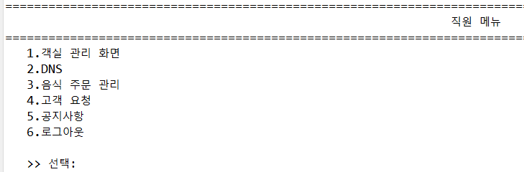
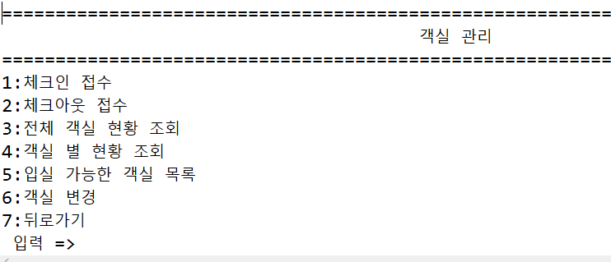
화면 레이아웃 | 기능ID | 화면ID | 화면명 | 업무구분 | 정승호, 홍진성
 | 1.1.2 | GEN_004 | 직원 메뉴 화면 | 작 성 일 | 2023-06-15
 | 2 | COM_001 | 객실 관리 메뉴 화면 | 작 성 자 | 김소영
 | 1 | COM_001로 이동
 | 2 | COM_015로 이동
 | 3 | COM_021로 이동
 | 4 | COM_010로 이동
 | 5 | EMP_001로 이동
 | 6 | COM_028로 이동
 | 1 | COM_002로 이동
 | 2 | COM_003로 이동
 | 3 | COM_005로 이동
 | 4 | COM_006로 이동
 | 5 | COM_008로 이동
 | 6 | COM_009로 이동
 | 7 | GEN_003 또는 GEN_004로 이동

Slide 28
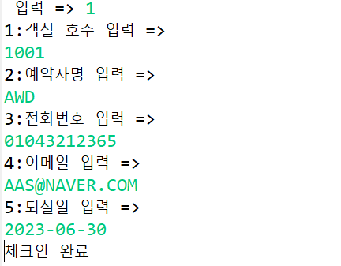
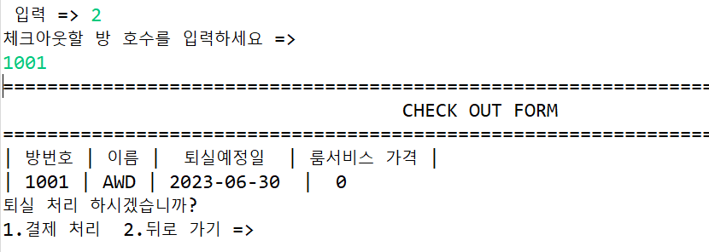
화면 레이아웃 | 기능ID | 화면ID | 화면명 | 업무구분 | 홍진성
 | 2.1 | COM_002 | 체크인 화면 | 작 성 일 | 2023-06-15
 | 2.2 | COM_003 | 체크아웃 접수 화면 | 작 성 자 | 김소영
 | 1 | 객실 호수, 예약자명, 전화번호, 이메일
 | 2 | 퇴실일 입력하여 체크인
 | 3 | 체크인 완료 후, COM_001로 이동
 | 1 | COM_004로 이동
 | 2 | COM_001로 이동

Slide 29
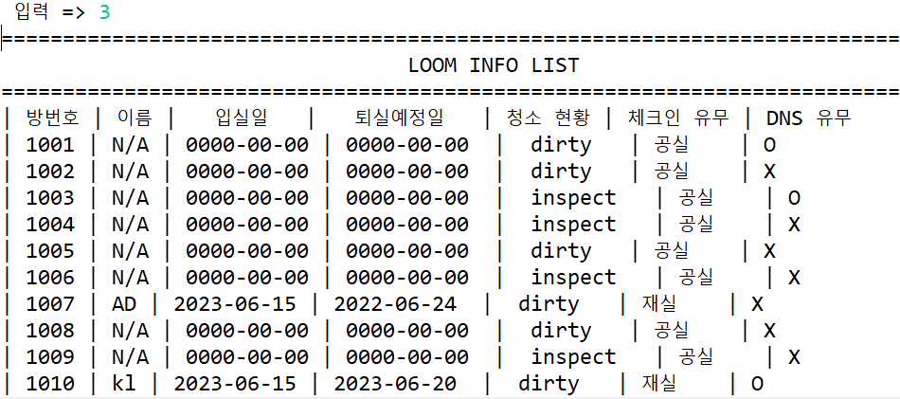
화면 레이아웃 | 기능ID | 화면ID | 화면명 | 업무구분 | 홍진성
 | 2.2.1 | COM_004 | 결제 확인 및 예약 정보 삭제 화면 | 작 성 일 | 2023-06-15
 | 2.3 | COM_005 | 객실 전체 현황 조회 화면 | 작 성 자 | 김소영
 | 1 | 체크아웃 완료 출력 후, COM_001로 이동
 | 2 | GEN_003 혹은 GEN_004로 이동
 | 1 | 조회 후, COM_001로 이동

Slide 30
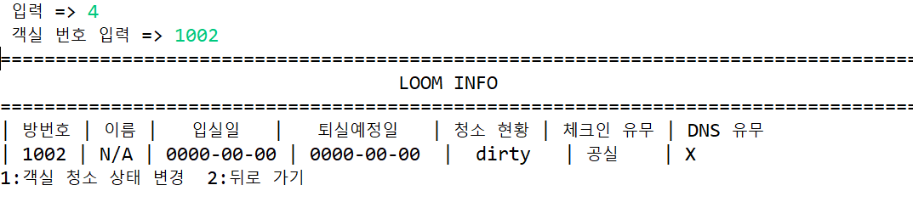
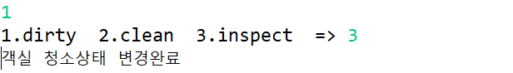
화면 레이아웃 | 기능ID | 화면ID | 화면명 | 업무구분 | 홍진성
 | 2.4 | COM_006 | 각 객실별 현황 조회 화면 | 작 성 일 | 2023-06-15
 | 2.4.1 | COM_007 | 청소상태 변경 화면 | 작 성 자 | 김소영
 | 1 | 입력 받은 객실 번호의 상세 조회
 | 2 | COM_007로 이동
 | 3 | COM_001로 이동
 | 1 | COM_001로 이동

Slide 31
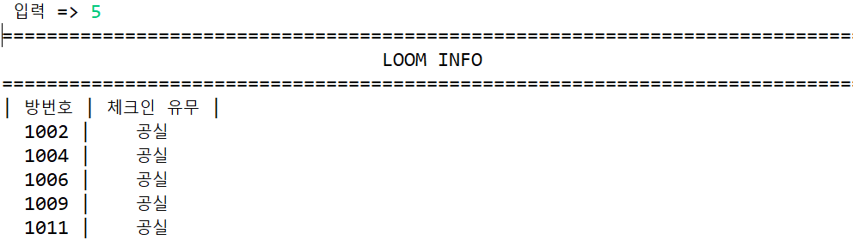
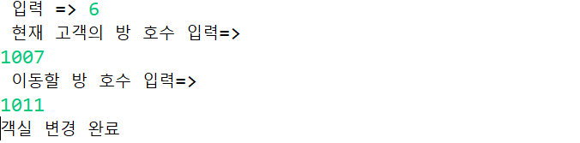
화면 레이아웃 | 기능ID | 화면ID | 화면명 | 업무구분 | 홍진성
 | 2.5 | COM_008 | 입실가능한 객실 목록 조회 화면 | 작 성 일 | 2023-06-15
 | 2.6 | COM_009 | 객실 변경 정보 입력 화면 (객실체인지) | 작 성 자 | 김소영
 | 1 | 공실, 청소완료, DNS 미해당 객실 목록 출력
 | 2 | 조회 후, COM_001로 이동
 | 1 | 체크인 중인 객실과 이동할 객실 호수 입력
 | 2 | 객실 변경 후, COM_001로 이동

Slide 32
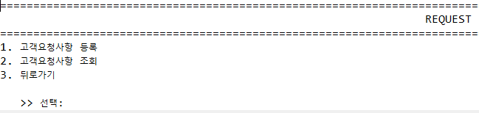
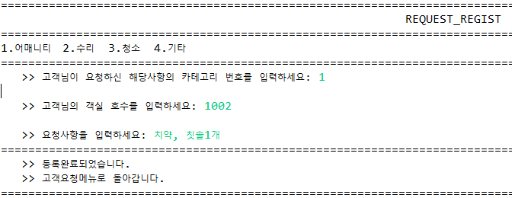
화면 레이아웃 | 기능ID | 화면ID | 화면명 | 업무구분
 |  | GEN_012 | 메인 화면 | 작 성 일 | 2023-06-15
 |  | GEN_013 | 로그인 화면 | 작 성 자 | 김소영
화면 레이아웃 | 기능ID | 화면ID | 화면명 | 업무구분 | 노지연
 | 3 | COM_010 | 고객요청 메뉴화면 | 작 성 일 | 2023-06-15
 | 3.1 | COM_011 | 카테고리별 고객요청사항 등록화면 | 작 성 자 | 김소영
 | 1 | COM_011로 이동
 | 2 | COM_012로 이동
 | 3 | GEN_003 또는 GEN_004로 이동
 | 1 | 요청사항의 카테고리, 객실 호수, 내용 입력
 | 2 | 등록 후, COM_010로 이동

Slide 33
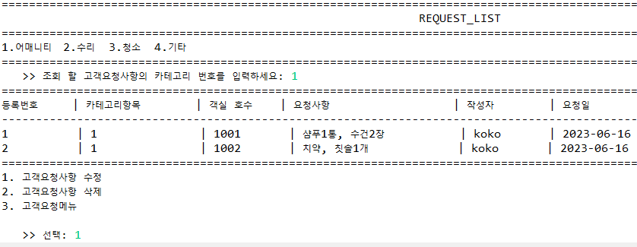
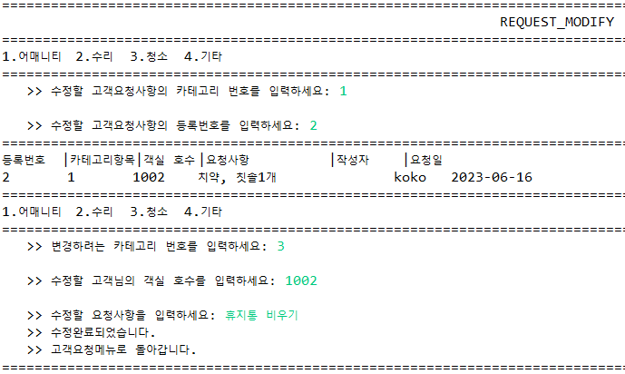
화면 레이아웃 | 기능ID | 화면ID | 화면명 | 업무구분
 |  | GEN_012 | 메인 화면 | 작 성 일 | 2023-06-15
 |  | GEN_013 | 로그인 화면 | 작 성 자 | 김소영
화면 레이아웃 | 기능ID | 화면ID | 화면명 | 업무구분 | 노지연
 | 3.2 | COM_012 | 카테고리별 고객요청사항 조회화면 | 작 성 일 | 2023-06-15
 | 3.2.1 | COM_013 | 카테고리별 고객요청사항 수정화면 | 작 성 자 | 김소영
 | 1 | 조회할 고객요청사항의 카테고리 입력
 | 2 | COM_013로 이동
 | 3 | COM_014로 이동
 | 4 | COM_010로 이동
 | 1 | 수정하려는 고객요청사항의 정보 입력받기
 | 2 | 해당 요청사항을 출력하고
 | 3 | 변경하려는 내용 입력받기
 | 4 | 수정 후, COM_010로 이동

Slide 34
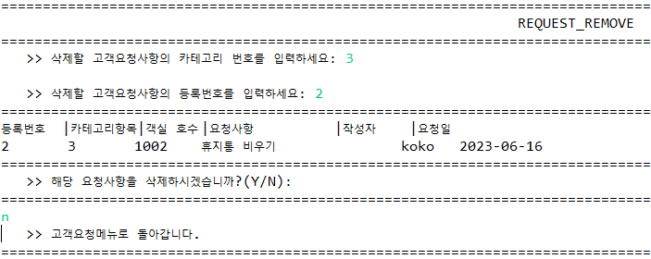
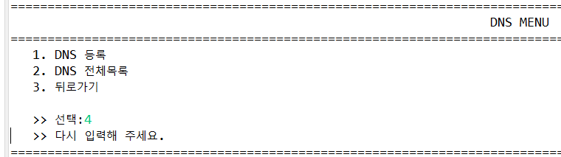
화면 레이아웃 | 기능ID | 화면ID | 화면명 | 업무구분
 |  | GEN_012 | 메인 화면 | 작 성 일 | 2023-06-15
 |  | GEN_013 | 로그인 화면 | 작 성 자 | 김소영
화면 레이아웃 | 기능ID | 화면ID | 화면명 | 업무구분 | 노지연, 정승호
 | 3.2.2 | COM_014 | 카테고리별 고객요청사항 삭제화면 | 작 성 일 | 2023-06-15
 | 4 | COM_015 | DNS 메뉴화면 | 작 성 자 | 김소영
 | 1 | 삭제할 요청사항의 정보 입력받기
 | 2 | 해당 요청사항 출력
 | 3 | 삭제 후, COM_010로 이동
 | 1 | COM_016로 이동
 | 2 | COM_017로 이동
 | 3 | GEN_003 또는 GEN_004로 이동
 | 4 | 잘못된 값 입력 시, 출력

Slide 35
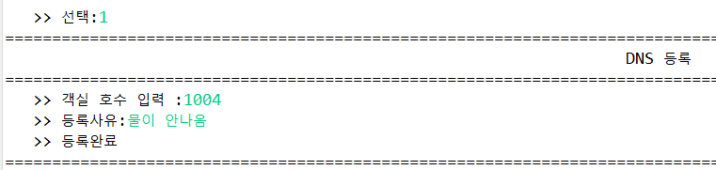
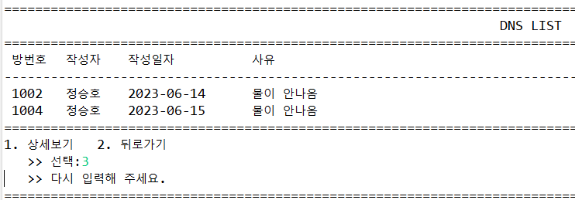
화면 레이아웃 | 기능ID | 화면ID | 화면명 | 업무구분
 |  | GEN_012 | 메인 화면 | 작 성 일 | 2023-06-15
 |  | GEN_013 | 로그인 화면 | 작 성 자 | 김소영
화면 레이아웃 | 기능ID | 화면ID | 화면명 | 업무구분 | 정승호
 | 4.1 | COM_016 | DNS 등록화면 | 작 성 일 | 2023-06-15
 | 4.2 | COM_017 | DNS 전체 조회 화면 | 작 성 자 | 김소영
 | 1 | DNS 정보 입력 받기
 | 2 | 등록 후, COM_015로 이동
 | 1 | COM_018로 이동
 | 2 | COM_015로 이동
 | 3 | 잘못된 값 입력 시, 출력

Slide 36
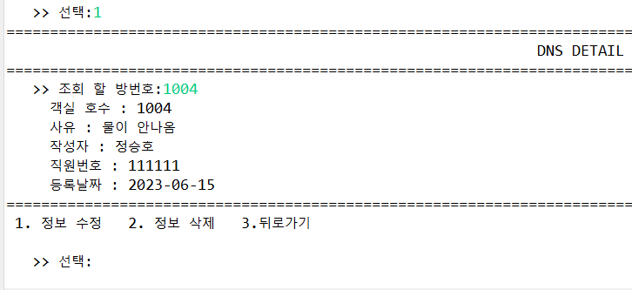
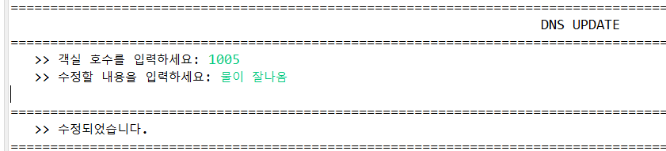
화면 레이아웃 | 기능ID | 화면ID | 화면명 | 업무구분
 |  | GEN_012 | 메인 화면 | 작 성 일 | 2023-06-15
 |  | GEN_013 | 로그인 화면 | 작 성 자 | 김소영
화면 레이아웃 | 기능ID | 화면ID | 화면명 | 업무구분 | 정승호
 | 4.2.1 | COM_018 | DNS 단건 조회 화면 | 작 성 일 | 2023-06-15
 | 4.2.1.1 | COM_019 | DNS 수정 화면 | 작 성 자 | 김소영
 | 1 | 조회할 객실 번호 입력받기
 | 2 | 해당 객실의 DNS 출력
 | 3 | COM_019로 이동
 | 4 | COM_020로 이동
 | 5 | COM_015로 이동 (확인)
 | 1 | DNS를 수정할 객실 번호 입력 받기
 | 2 | 수정내용 입력 받기
 | 3 | 수정 후, COM_015로 이동

Slide 37
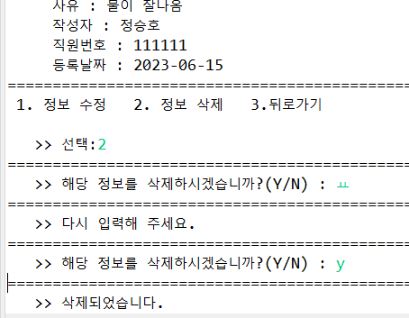
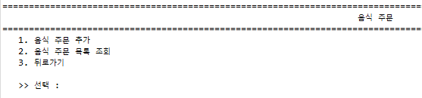
화면 레이아웃 | 기능ID | 화면ID | 화면명 | 업무구분
 |  | GEN_012 | 메인 화면 | 작 성 일 | 2023-06-15
 |  | GEN_013 | 로그인 화면 | 작 성 자 | 김소영
화면 레이아웃 | 기능ID | 화면ID | 화면명 | 업무구분 | 정승호, 김소영
 | 4.2.1.2 | COM_020 | DNS 삭제 화면 | 작 성 일 | 2023-06-15
 | 6 | COM_021 | 음식 주문 화면 | 작 성 자 | 김소영
 | 1 | 삭제 시, y 혹은 Y 를 입력받아 재확인
 | 2 | 삭제 후, COM_015로 이동
 | 1 | COM_025로 이동
 | 2 | COM_022로 이동
 | 3 | GEN_003 또는 GEN_004로 이동
 | 4 | 잘못된 값 입력 시, 출력

Slide 38
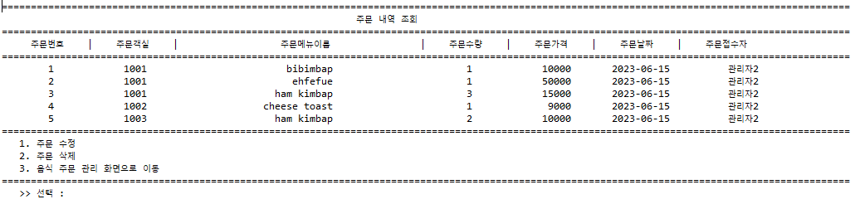
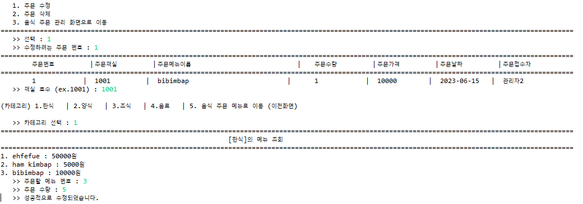
화면 레이아웃 | 기능ID | 화면ID | 화면명 | 업무구분
 |  | GEN_012 | 메인 화면 | 작 성 일 | 2023-06-15
 |  | GEN_013 | 로그인 화면 | 작 성 자 | 김소영
화면 레이아웃 | 기능ID | 화면ID | 화면명 | 업무구분 | 김소영
 | 6.2 | COM_022 | 음식 주문 내역 전체 조회 화면 | 작 성 일 | 2023-06-15
 | 6.2.1 | COM_023 | 음식 주문 내역 수정 화면 | 작 성 자 | 김소영
 | 1 | COM_023로 이동
 | 2 | COM_024로 이동
 | 3 | COM_021로 이동
 | 4 | 잘못된 값 입력 시, 출력
 | 1 | 수정하려는 주문 번호 입력 받고
 | 2 | 해당 주문 내역 출력
 | 3 | 수정내용 입력 받기
 | 4 | 수정 완료 시, COM_021로 이동

Slide 39
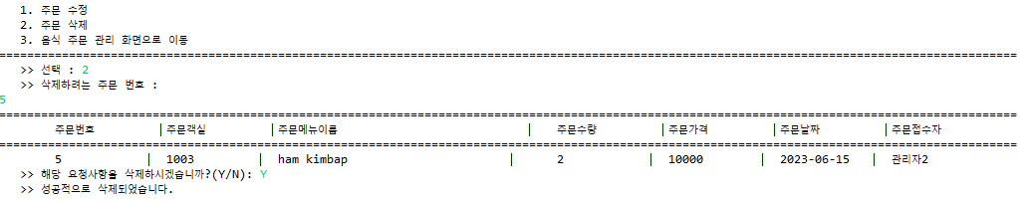
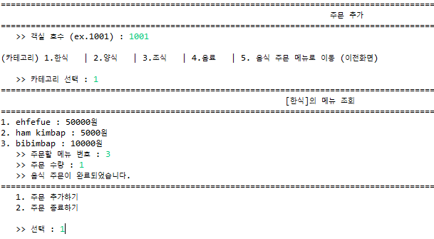
화면 레이아웃 | 기능ID | 화면ID | 화면명 | 업무구분
 |  | GEN_012 | 메인 화면 | 작 성 일 | 2023-06-15
 |  | GEN_013 | 로그인 화면 | 작 성 자 | 김소영
화면 레이아웃 | 기능ID | 화면ID | 화면명 | 업무구분 | 김소영
 | 6.2.2 | COM_024 | 음식 주문 내역 삭제 화면 | 작 성 일 | 2023-06-15
 | 6.1 | COM_025 | 음식 주문 등록 화면 | 작 성 자 | 김소영
 | 1 | 삭제하려는 주문번호 입력받기
 | 2 | 해당 주문번호의 정보 출력
 | 3 | 삭제 시, y 혹은 Y 를 입력받아 재확인
 | 4 | 삭제 완료 후, COM_021로 이동
 | 1 | 주문 완료 시, COM_027로 이동
 | 2 | 주문 실패 시, COM_021로 이동

Slide 40
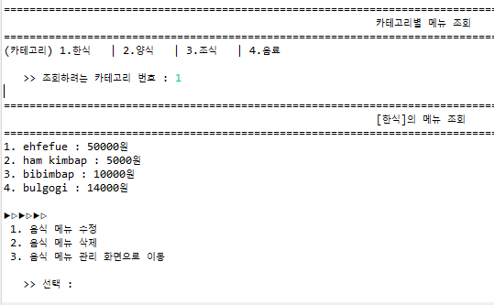
화면 레이아웃 | 기능ID | 화면ID | 화면명 | 업무구분
 |  | GEN_012 | 메인 화면 | 작 성 일 | 2023-06-15
 |  | GEN_013 | 로그인 화면 | 작 성 자 | 김소영
화면 레이아웃 | 기능ID | 화면ID | 화면명 | 업무구분 | 김소영
 | 10.1 | COM_026 | 카테고리별 음식 목록 화면 | 작 성 일 | 2023-06-15
 | 6.1 | COM_027 | 주문 완료 화면 | 작 성 자 | 김소영
 | 1 | 조회하려는 음식 카테고리 번호 입력 받기
 | 2 | 목록 조회 후, COM_021로 이동
 | 1 | COM_025로 이동
 | 2 | COM_021로 이동

Slide 41


화면 레이아웃 | 기능ID | 화면ID | 화면명 | 업무구분
 |  | GEN_012 | 메인 화면 | 작 성 일 | 2023-06-15
 |  | GEN_013 | 로그인 화면 | 작 성 자 | 김소영
화면 레이아웃 | 기능ID | 화면ID | 화면명 | 업무구분 | 정승호
 | 7 | COM_028 | 로그아웃 화면 | 작 성 일 | 2023-06-15
 | 8 | ADM_001 | 직원 계정 관리 메뉴 화면 | 작 성 자 | 김소영
 | 1 | 로그아웃 후, GEN_000로 이동
 | 1 | ADM_002로 이동
 | 2 | ADM_003로 이동
 | 3 | GEN_003로 이동
 | 4 | 잘못된 값 입력 시, 출력

Slide 42


화면 레이아웃 | 기능ID | 화면ID | 화면명 | 업무구분
 |  | GEN_012 | 메인 화면 | 작 성 일 | 2023-06-15
 |  | GEN_013 | 로그인 화면 | 작 성 자 | 김소영
화면 레이아웃 | 기능ID | 화면ID | 화면명 | 업무구분 | 정승호
 | 8.2 | ADM_002 | 직원 전체 목록 화면 | 작 성 일 | 2023-06-15
 | 8.1 | ADM_003 | 직원 계정(정보) 추가 화면 | 작 성 자 | 김소영
 | 1 | 전체 목록 출력 후,
 | 2 | ADM_004로 이동
 | 3 | ADM_001로 이동
 | 1 | 직원 계정에 들어갈 항목 입력 받기
 | 2 | 계정 추가 후, ADM_001로 이동

Slide 43


화면 레이아웃 | 기능ID | 화면ID | 화면명 | 업무구분
 |  | GEN_012 | 메인 화면 | 작 성 일 | 2023-06-15
 |  | GEN_013 | 로그인 화면 | 작 성 자 | 김소영
화면 레이아웃 | 기능ID | 화면ID | 화면명 | 업무구분 | 정승호
 | 8.2.1 | ADM_004 | 직원 정보 개별 조회 화면 | 작 성 일 | 2023-06-15
 | 8.2.1.1 | ADM_005 | 직원 정보 수정 화면 | 작 성 자 | 김소영
 | 1 | 조회할 직원번호 입력받기
 | 2 | 해당 직원의 정보 출력
 | 3 | ADM_005로 이동
 | 4 | ADM_006로 이동
 |  | ADM_001로 이동
 | 1 | ADM_004에서 넘어온 상태
 | 2 | 수정하려는 내용 입력받기
 | 3 | 수정 후, ADM_001로 이동

Slide 44


화면 레이아웃 | 기능ID | 화면ID | 화면명 | 업무구분
 |  | GEN_012 | 메인 화면 | 작 성 일 | 2023-06-15
 |  | GEN_013 | 로그인 화면 | 작 성 자 | 김소영
화면 레이아웃 | 기능ID | 화면ID | 화면명 | 업무구분 | 정승호, 홍진성
 | 8.2.1.2 | ADM_006 | 직원 정보 삭제 화면 | 작 성 일 | 2023-06-15
 | 9 | ADM_007 | 객실 정보 관리 메뉴 화면 | 작 성 자 | 김소영
 | 1 | ADM_004에서 넘어온 상태
 | 2 | 삭제 시, y 혹은 Y 를 입력받아 재확인
 | 3 | 삭제 후, ADM_001로 이동
 | 1 | ADM_008로 이동
 | 2 | ADM_009로 이동
 | 3 | ADM_012로 이동
 | 4 | GEN_003로 이동

Slide 45


화면 레이아웃 | 기능ID | 화면ID | 화면명 | 업무구분 | 홍진성
 | 9.1 | ADM_008 | 객실 정보 전체 목록 조회 화면 | 작 성 일 | 2023-06-15
 | 9.2 | ADM_009 | 개별 객실 정보 조회 화면 | 작 성 자 | 김소영
 | 1 | 조회 후, ADM_007로 이동 (확인)
 | 1 | 조회 후, ADM_007로 이동 (확인)

Slide 46


화면 레이아웃 | 기능ID | 화면ID | 화면명 | 업무구분
 |  | GEN_012 | 메인 화면 | 작 성 일 | 2023-06-15
 |  | GEN_013 | 로그인 화면 | 작 성 자 | 김소영
화면 레이아웃 | 기능ID | 화면ID | 화면명 | 업무구분 | 홍진성
 | 9.2.1 | ADM_010 | 객실 정보 수정 화면 | 작 성 일 | 2023-06-15
 | 9.2.2 | ADM_011 | 객실 정보 삭제화면 | 작 성 자 | 김소영
 | 1 | ADM_009에서 넘어온 상태
 | 2 | 수정하려는 내용 입력 받기
 | 3 | 수정 후, ADM_007로 이동
 | 1 | ADM_009에서 넘어온 상태
 | 2 | 삭제후, ADM_007로 이동

Slide 47


화면 레이아웃 | 기능ID | 화면ID | 화면명 | 업무구분
 |  | GEN_012 | 메인 화면 | 작 성 일 | 2023-06-15
 |  | GEN_013 | 로그인 화면 | 작 성 자 | 김소영
화면 레이아웃 | 기능ID | 화면ID | 화면명 | 업무구분 | 홍진성, 노지연
 | 9.3 | ADM_012 | 객실 정보 추가 화면 | 작 성 일 | 2023-06-15
 | 11 | ADM_013 | 공지사항 메뉴 화면(전체조회)(관리자용) | 작 성 자 | 김소영
 | 1 | 추가할 객실의 정보 입력 받기
 | 2 | 객실 추가 후, ADM_007로 이동
 | 1 | 전체공지사항의 목록 출력
 | 2 | ADM_014로 이동
 | 3 | ADM_015로 이동
 | 4 | GEN_003로 이동

Slide 48


화면 레이아웃 | 기능ID | 화면ID | 화면명 | 업무구분
 |  | GEN_012 | 메인 화면 | 작 성 일 | 2023-06-15
 |  | GEN_013 | 로그인 화면 | 작 성 자 | 김소영
화면 레이아웃 | 기능ID | 화면ID | 화면명 | 업무구분 | 노지연
 | 11.1 | ADM_014 | 공지사항 상세보기 화면(관리자용) | 작 성 일 | 2023-06-15
 | 11.2 | ADM_015 | 공지사항 등록 화면 | 작 성 자 | 김소영
 | 1 | 조회하려는 게시물 번호 입력받기
 | 2 | 해당 게시물 출력
 | 3 | 조회 후, ADM_013로 이동
 | 1 | 등록할 공지사항의 제목, 내용 입력 받기
 | 2 | 등록 후, ADM_013로 이동

Slide 49




화면 레이아웃 | 기능ID | 화면ID | 화면명 | 업무구분
 |  | GEN_012 | 메인 화면 | 작 성 일 | 2023-06-15
 |  | GEN_013 | 로그인 화면 | 작 성 자 | 김소영
화면 레이아웃 | 기능ID | 화면ID | 화면명 | 업무구분 | 노지연
 | 11.1.1 | ADM_016 | 공지사항 수정 화면 | 작 성 일 | 2023-06-15
 | 11.1.2 | ADM_017 | 공지사항 삭제 화면 | 작 성 자 | 김소영
 | 1 | 수정할 공지사항의 번호 입력 받기
 | 2 | 해당 공지사항의 정보 출력
 | 3 | 수정할 내용 입력받기
 | 4 | 수정 후, ADM_013로 이동
 | 1 | 수정할 공지사항의 번호 입력 받기
 | 2 | 해당 공지사항의 정보 출력
 | 3 | Y, y를 입력받아 삭제의사 재확인
 | 4 | 삭제 후, ADM_013로 이동

Slide 50

화면 레이아웃 | 기능ID | 화면ID | 화면명 | 업무구분
 |  | GEN_012 | 메인 화면 | 작 성 일 | 2023-06-15
 |  | GEN_013 | 로그인 화면 | 작 성 자 | 김소영
화면 레이아웃 | 기능ID | 화면ID | 화면명 | 업무구분 | 김소영
 | 10 | ADM_018 | 음식 메뉴 관리 화면 | 작 성 일 | 2023-06-15
 | 10.1 | ADM_019 | 카테고리별 메뉴 목록 보기 화면 | 작 성 자 | 김소영
 | 1 | ADM_022로 이동
 | 2 | ADM_019로 이동
 | 3 | GEN_003로 이동
 | 1 | 조회하려는 카테고리 번호 입력받기
 | 2 | ADM_020로 이동
 | 3 | ADM_021로 이동
 | 4 | ADM_018로 이동

Slide 51



화면 레이아웃 | 기능ID | 화면ID | 화면명 | 업무구분
 |  | GEN_012 | 메인 화면 | 작 성 일 | 2023-06-15
 |  | GEN_013 | 로그인 화면 | 작 성 자 | 김소영
화면 레이아웃 | 기능ID | 화면ID | 화면명 | 업무구분 | 김소영
 | 10.1.1 | ADM_020 | 음식 메뉴 수정 화면 | 작 성 일 | 2023-06-15
 | 10.1.2 | ADM_021 | 음식 메뉴 삭제 화면 | 작 성 자 | 김소영
 | 1 | ADM_019에서 넘어온 상태
 | 2 | 기존 카테고리 번호, 메뉴 입력받기
 | 3 | 수정할 내용 입력받기
 | 4 | 수정 후, ADM_018로 이동
 | 1 | ADM_019에서 넘어온 상태
 | 2 | 기존 카테고리 번호, 메뉴 입력받기
 | 3 | Y, y 입력받아 삭제의사 재확인
 | 4 | 삭제 후, ADM_018로 이동

Slide 52


화면 레이아웃 | 기능ID | 화면ID | 화면명 | 업무구분
 |  | GEN_012 | 메인 화면 | 작 성 일 | 2023-06-15
 |  | GEN_013 | 로그인 화면 | 작 성 자 | 김소영
화면 레이아웃 | 기능ID | 화면ID | 화면명 | 업무구분 | 김소영, 노지연
 | 10.2 | ADM_022 | 음식 메뉴 추가 화면 | 작 성 일 | 2023-06-15
 | 11 | EMP_001 | 공지사항 메뉴(전체 조회)(직원용) | 작 성 자 | 김소영
 | 1 | 추가하려는 음식메뉴의 정보 입력받기
 | 2 | 추가 후, ADM_018로 이동
 | 1 | 전체 공지사항 목록 출력
 | 2 | EMP_002로 이동
 | 3 | GEN_004로 이동

Slide 53

화면 레이아웃 | 기능ID | 화면ID | 화면명 | 업무구분
 |  | GEN_012 | 메인 화면 | 작 성 일 | 2023-06-15
 |  | GEN_013 | 로그인 화면 | 작 성 자 | 김소영
화면 레이아웃 | 기능ID | 화면ID | 화면명 | 업무구분 | 노지연
 | 11.1 | EMP_002 | 공지사항 상세 보기 화면(전체조회)(직원용) | 작 성 일 | 2023-06-15
 |  |  |  | 작 성 자 | 김소영
 | 1 | 조회하려는 게시물 번호 입력
 | 2 | 해당 게시물 내용 출력
 | 3 | 조회 후, EMP_001로 이동

Slide 54




Slide 55




Slide 56




Slide 57


Slide 58




Slide 59




Slide 60






